Slide 1
Stiffness analysis of tensegrity based joints compared to traditional ones
FAKULTA STROJNÍ
Ústav mechaniky, biomechaniky a mechatroniky
Ing. Jan Zavřel, Ph.D.
E-mail:Jan.Zavrel@fs.cvut.cz, tel.: 224 357 572

Slide 2

Stiffness analysis of tensegrity based joints compared to traditional ones GVÚ, 16. 11. 2023
Seznámení s tématem
Vymezení vůči stávajícímu stavu poznání
Absence porovnání mezi řešením tradiční vazbou a tensegritickým kloubem (k, m, Ω)
Často není řešena úloha tuhosti, ale pouze jen rozsahu pohyblivosti (někdy únosnost)
Rozvíjí stávající stav poznání v oblasti tensegritických struktur
Jsou zhotoveny často jen jednoduché experimenty pro znázornění
Dynamická analýza chybí (vl. frekvence, vl. tvary atd.)
Publikovatelnost, aktuální stav řešení a rozpracovanosti (příprava publikace)
Modelování včetně poddajnosti lan – v rešerši nebylo podrobné modelování nalezeno.
Řešení manipulovatelnosti a přenosu sil, únosnosti, tuhosti.
Porovnání tuhosti a vlastností na 3 DOF sériové struktuře robotického ramene.
Zahrnutí dynamické analýzy (dynamický model).
Plánován experiment modelované struktury.
Údaje o časopise, kam bude publikace zaslána (impakt faktor, kvartil)
Mechanics Based Design of Structures and Machines Journal's Impact IF 2022-2023 => 4.364
Engineering - Mechanical Engineering => Q1
=> změna z důvodu větší shody obsahu s plánovanou publikací
https://academic-accelerator.com/Impact-of-Journal/Mechanics-Based-Design-of-Structures-and-Machines

Slide 3
Stiffness analysis of tensegrity based joints compared to traditional ones GVÚ, 16. 11. 2023
Aktuální stav práce
Vytvořen simulační model rotační tensegritické rotační vazby
Experimentální model v přípravě
Vytvořena optimalizační úloha na rozmístění připevnění lan z hlediska tuhosti a pohyblivosti
Vytvořena optimalizační úloha z hlediska rozměrů tak, aby při pohonu byla dodržena konstantní délka lana
Vytvořen simulační model 2-stage 3D tensegritické struktury se zahrnutím dynamiky (možnost získat tuhost koncového efektoru po jeho zatížení silou a vl. frekvencí a tvarů)
Příprava inverzní dynamické úlohy
Tvorba sériové struktury robota v přípravě (podobnost vzniklé tensegritě)
Vytvořen 3D experiment 2-stage tensegritické struktury
Téměř vytvořen experimentální model 3D kloubu s pohonem lana pomocí servomotoru
Příprava 3D experimentu modelu sériového robota s klasickými kinematickými vazbami
Probíhá tvorba rešeršní části publikace
Příprava výstupních dat simulací do publikace

Slide 4
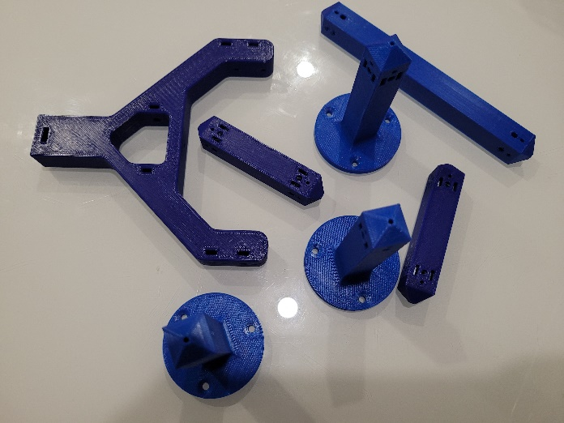
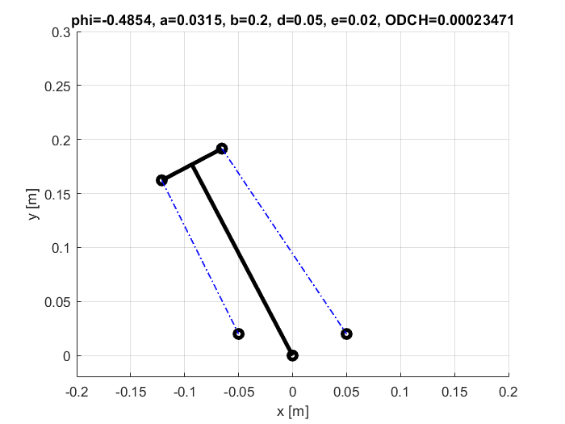
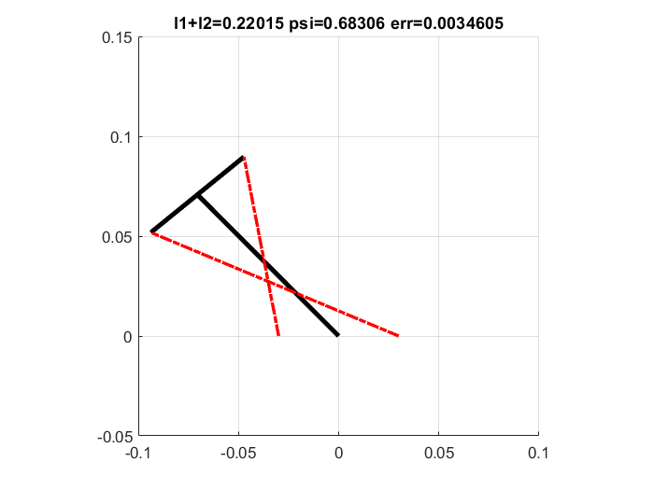
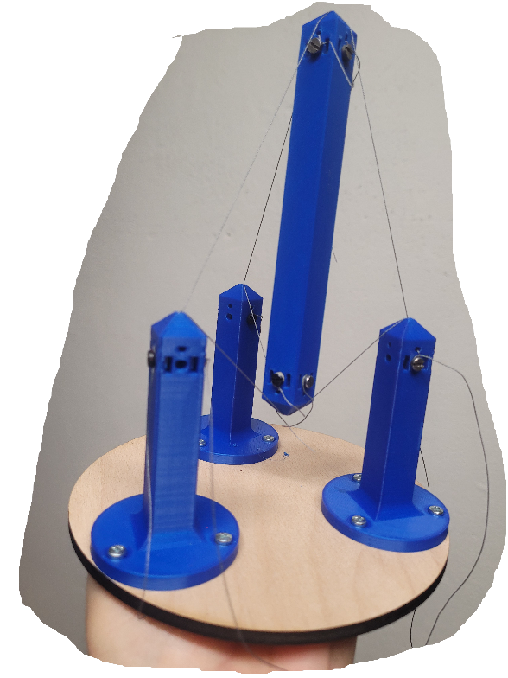
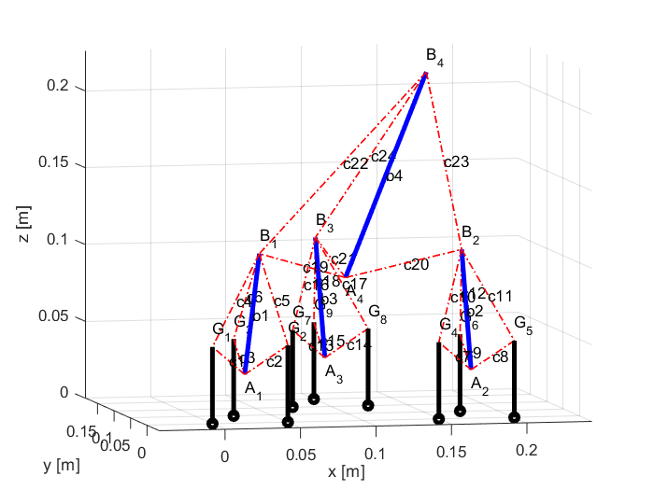
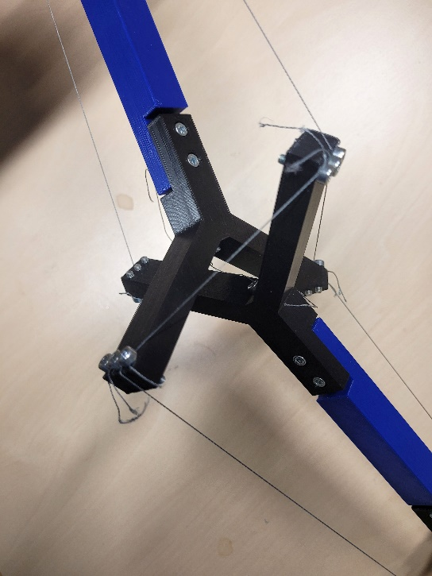
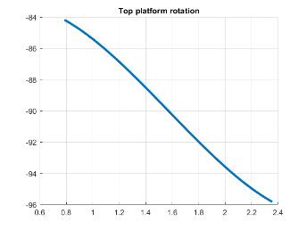
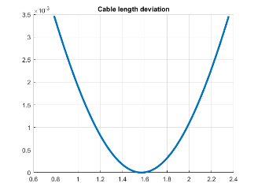
Stiffness analysis of tensegrity based joints compared to traditional ones GVÚ, 16. 11. 2023
Aktuální stav práce

Slide 5
Děkuji za pozornost.

